Slide 1



모기지수에 영향을 주는 요인에 대한 데이터 분석
이지성 , 채수영 , 한상준
2024.11.15

Slide 2



01
모기지수에 대해서
02
인원 별 코드 구성안
03
목차
2025년도 기온 및 모기지수 예상
04
과정의 시행착오
05
진행하면서 어려웠던 점

Slide 3



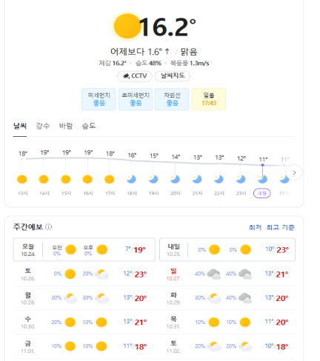
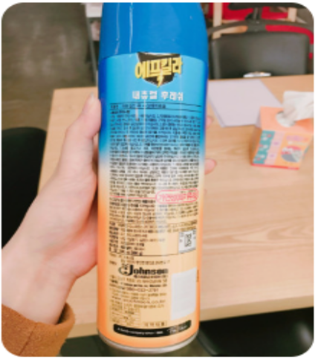
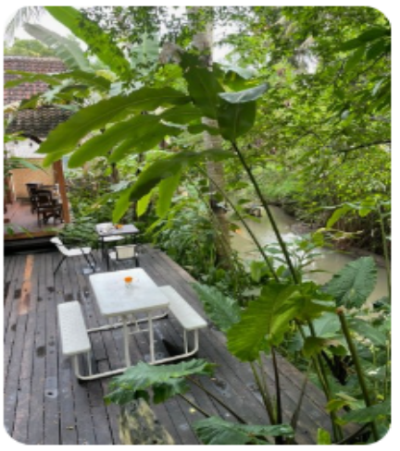
모기지수에 영향을 주는 요인
모기지수에 대한 자료 분석
기 온
강수량 과 습도
천 적
장소 (수부지 , 도심지 , 공원)
장소
슬로우푸드 및 비건 음식 등
건강 및 웰빙 트렌드 식품의 소비가 증가하고 있어요.
지속가능성에 대한 관심이 높아지며 친환경 포장과 탄소발자국 감소가
중요해지고 있어요.
푸드테크의 발전으로
스마트 농업과 대체육 등이
기술 융합이 증가하고 있어요.
기온,강수량,습도,오염도,풍량 등 모기지수에 영향을 줄 수 있음
천적(개구리 ,에프킬라, 방역 등)으로 인한 모기지수에
영향을 줄 수 있음
산간지역 ,수변부, 도심지 등
장소에 따른 모기지수 체크

Slide 4
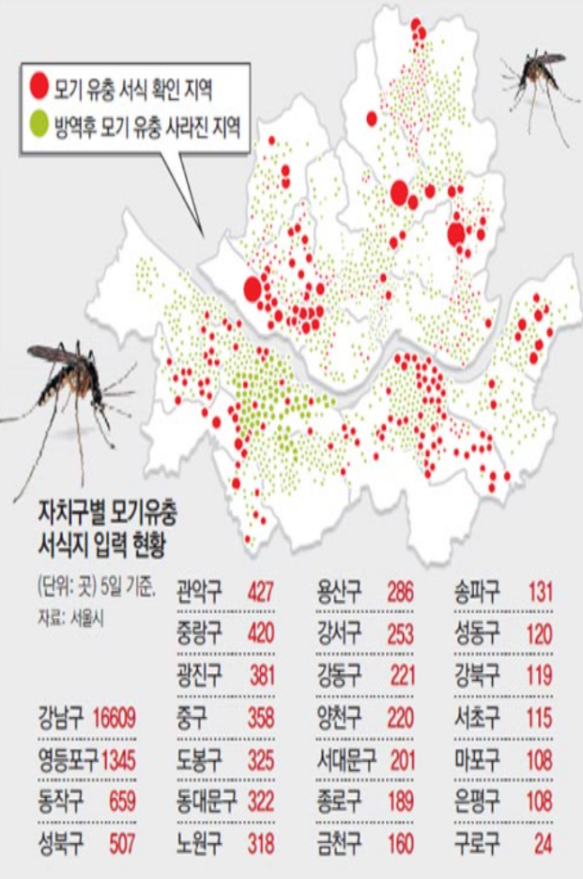
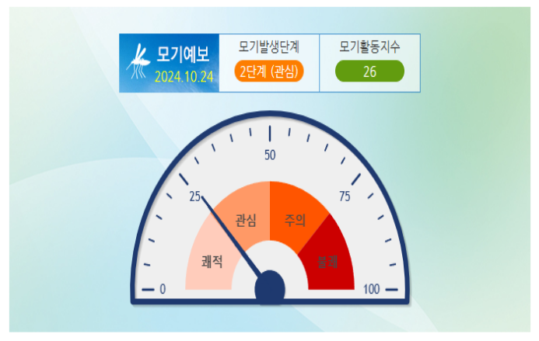
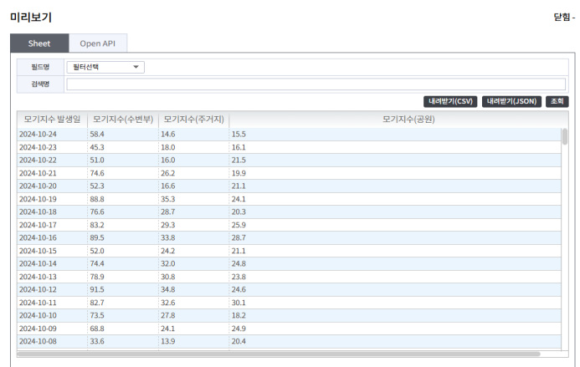
서울시 방역으로 인한 모기 유충 현황
모기지수에 따른 불쾌지수
모기지수에 대한 자료 분석
서울시 기준 모기지수

Slide 5
종합 모기지수
* 종합모기지수 계산
(수변부,주거지,공원)
* str.strip을 이용하여 데이터 값의 공백 제거
* 데이터를 각 연도별로 , 5월 ~ 10월 외 삭제
* 각 데이터 값 확인
* 강수량,평균습도,종합모기지수 병합
* 결측 값이 있는 행 삭제
* 데이터셋을 전처리하고 만드는 과정
인원 별
코드 구성 이지성

Slide 6
종합 모기지수
인원 별
코드 구성 이지성
* 모기지수에 100이라는 상한이 존재하여 점수가 잘 뽑히지 않는다는
문제가 있다고 판단
*모기지수를 4단계로 나누어 레이블을 준비
* 데이터 특성은 평균기온 최저기온 최고기온 강수 평균습도를 이용

Slide 7
종합 모기지수
인원 별
코드 구성 이지성
* 훈련 데이터
* 레이블 값

Slide 8
종합 모기지수
인원 별
코드 구성 이지성
* 그래디언트 부스팅 분류
* 그래디언트 부스팅 훈련 세트 정확도 및 테스트 세트 정확도 출력
* 전처리후 점수내기
* 데이터 스케일링 진행
* 결과값 도출 – 과소적합이면서 과대적합

Slide 9
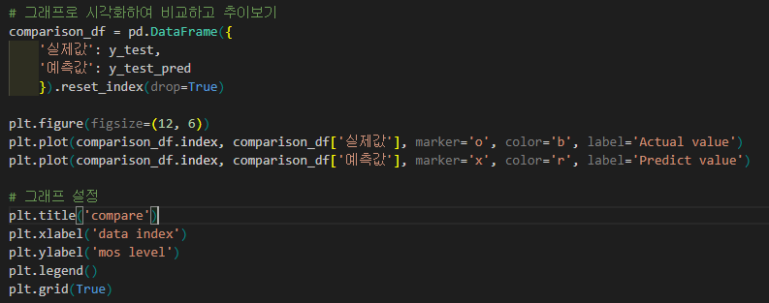
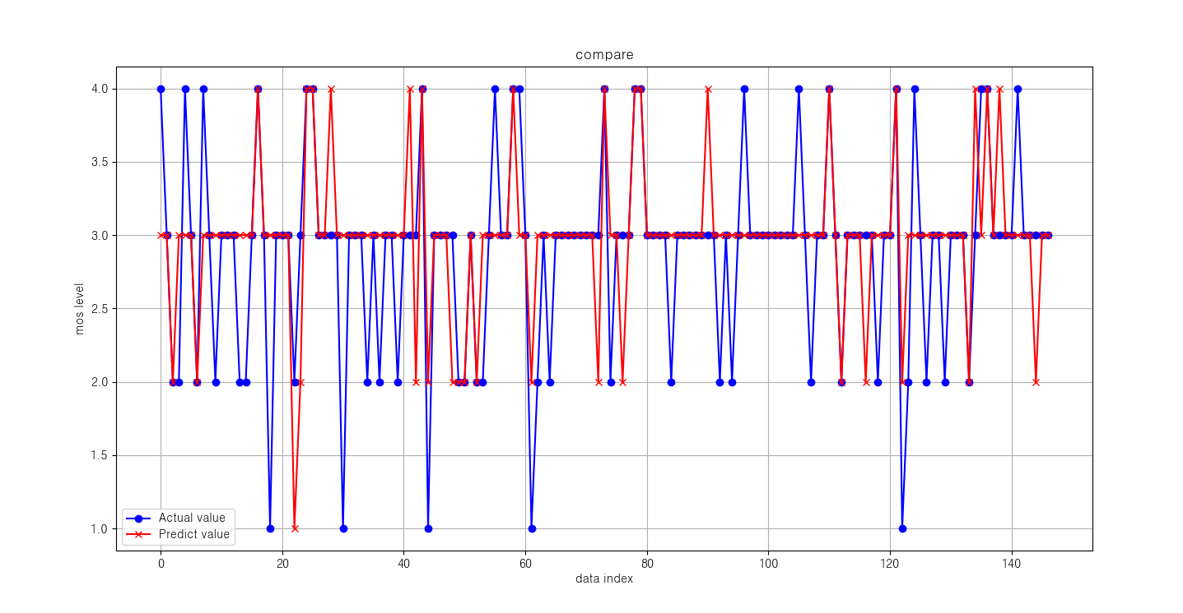
종합 모기지수
* 그래프 시각화하기
* 실제값 과 예측값 입력
* 실제값 과 예측값 출력
인원 별
코드 구성 이지성
* 점수가 높지 않은 탓인지
일치하지 않는 점이 많다는 점을
알 수 있음.

Slide 10
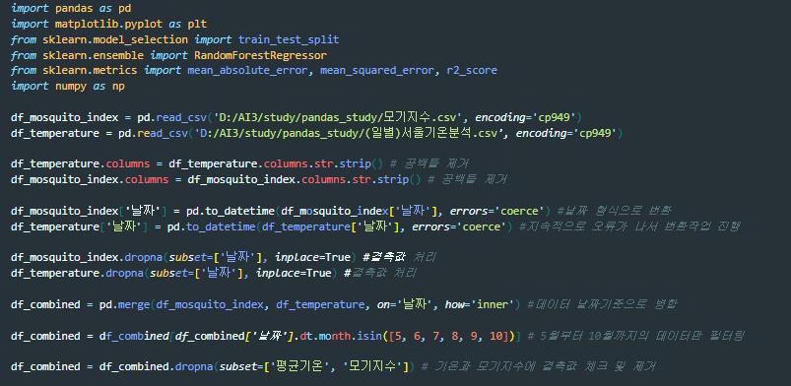
기온과 모기지수의 상관계수 코드입력
인원 별
코드 구성 채수영
*CSV 파일을 불러오기
*파일 내 공백제거 진행
*파일의 형식을 datetime을 사용하여 날짜형식으로 변환
*결측 값 제거
*데이터를 날짜기준으로 병합 (모기지수 데이터 + 서울기온데이터)
*데이터 필터링(모기지수는 5월~10월 까지만 존재)
*병합된 데이터의 결측 값을 체크 한 후 발견될 경우 제거

Slide 11
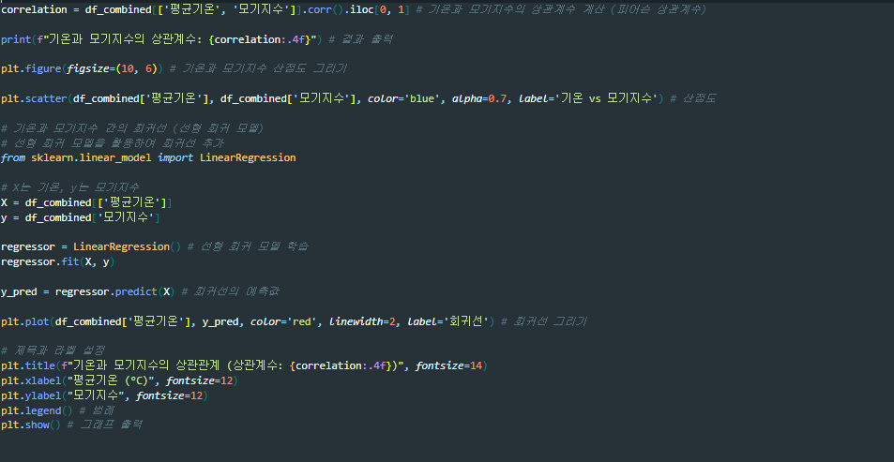
기온과 모기지수의 상관계수 코드입력
인원 별
코드 구성 채수영
* 상관계수 입력
* 상관계수 값 출력
* 산점도 그래프 값 주기 (사이즈는 가로10인치, 세로6인치)
* X값에는 평균기온을 , Y값에는 모기지수를 입력
* 선형 회귀 모델 학습 및 예측 값 도출
* 회귀선 그래프 출력

Slide 12
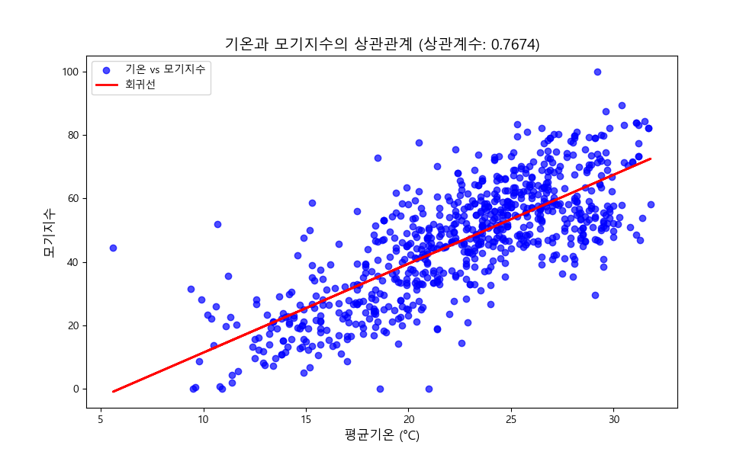
기온과 모기지수의 상관계수 결과값
* 기온과 모기지수의 상관계수 : 0.7674
* 1에 가까울수록 기온이 미치는 영향이 크고 0에 가까울수록 기온이 미치는 영향이 작다.
인원 별
코드 구성 채수영
기온과 모기지수의 상관관계 그래프

Slide 13
2025년도 기온과 모기지수의 예측값 코드입력
인원 별
코드 구성 채수영
*CSV 파일을 불러오기
*파일 내 공백제거 진행
*파일의 형식을 datetime을 사용하여 날짜형식으로 변환
*결측값 제거
*데이터를 날짜기준으로
*데이터 필터링
*병합된 데이터의 결측 값을 체크 한 후 발견 될경우 제거

Slide 14
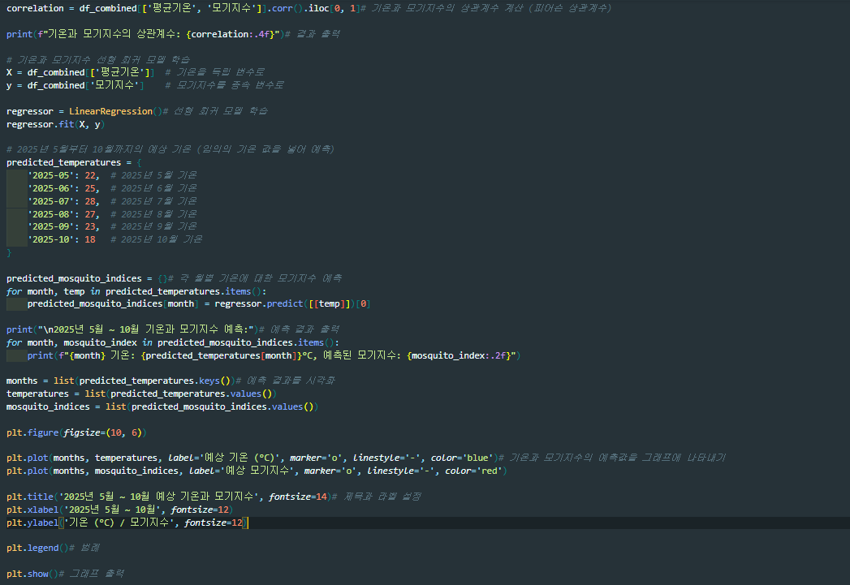
2025년도 기온과 모기지수의 예측값 코드입력
인원 별
코드 구성 채수영
* 상관계수
* 상관계수 값 출력
* X값에는 평균기온을 , Y값에는 모기지수를 입력
* 선형 회귀 모델
* 2025-05 ~ 2025-10 임의의 기온 값을 넣어 예측
* 각 월별 모기지수 예측 및 예측결과 출력 => 예측 결과를 시각화
* 기온과 모기지수의 예측 값을 그래프로 출력

Slide 15
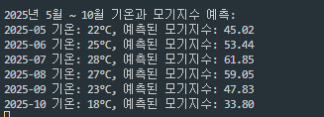
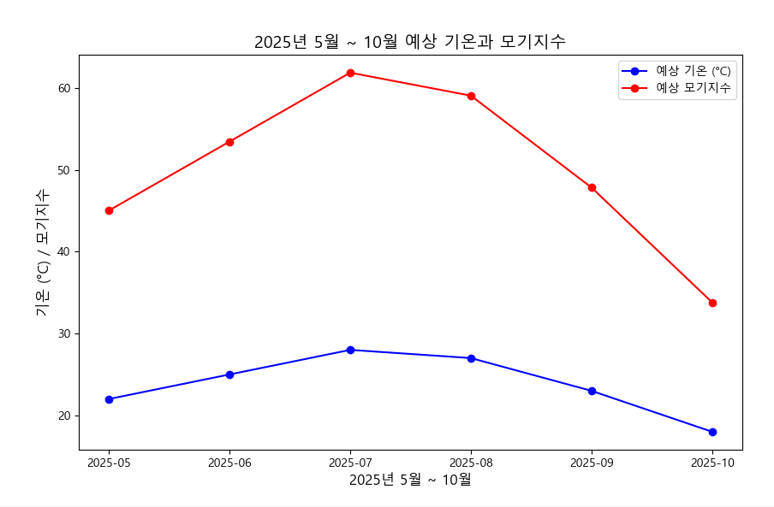
2025년도 기온과 모기지수의 예측 결과값
인원 별
코드 구성 채수영
* 5월 ~ 10월 기온과 모기지수 예측 값 도출
2025년 5월 ~ 10월 예측 값 그래프

Slide 16
모기지수(일) &기온 훈련 세트 , 테스트 세트
인원 별
코드 구성 한상준
* csv 파일 불러오기
* 파일형식을 datetime 날짜형식으로 변환
* 기존 날짜 열 삭제
* 훈련 세트 와 테스트 세트 구별
* 결측 값을 평균으로 대체
* 랜덤 포레스트 머신 러닝 모델을 훈련
* 그레디언트 부스팅 회귀 머신 러닝 모델을
훈련
* 테스트 세트 성능 평가 진행
* 결과 출력
* 랜덤 포레스트 결과값 확인

Slide 17
모기지수(일) &기온 훈련 세트 , 테스트 세트
*분류 차트 예측 값 시각화
인원 별
코드 구성 한상준
예측 결과값 그래프

Slide 18
강수일수(월) &모기지수 훈련 세트 , 테스트 세트
인원 별
코드 구성 한상준
* csv 파일 불러오기
* X는 강수일수 ,Y는 모기지수
* 날짜 컬럼을 찾고, 이름 년, 월, 일로 분리
* 훈련 세트와 테스트 세트 분할
* 랜덤 포레스트 머신 러닝 모델을 훈련
* 그레디언트 부스팅 회귀 머신 러닝 모델을
훈련
* 테스트 세트 성능 평가 진행
* 결과 출력
* 랜덤포레스트 결과값 확인

Slide 19
강수일수(월) &모기지수 훈련 세트 , 테스트 세트
*분류 차트 예측 값 시각화
인원 별
코드 구성 한상준
예측 결과값 그래프

Slide 20
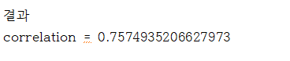
모기지수(일) &기온 훈련 세트 , 테스트 세트
인원 별
코드 구성 한상준
* csv 파일 불러오기
* 상관계수 수치 0.5로 지정
* 상관계수 값 출력
* x값은 기온 , y값은 모기지수 입력
* x축의 범위, y축의 범위 지정
* 결과값 도출
* Correlation 결과값 확인

Slide 21
강수일수(월) &모기지수 훈련 세트 , 테스트 세트
예측 결과값 그래프
인원 별
코드 구성 한상준
기온이 증가할수록 모기지수가 대체로 증가함

Slide 22
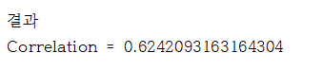
기온 &모기지수 수변부 상관계수
인원 별
코드 구성 한상준
* csv 파일 불러오기
* 데이터 출력(확인용)
* 상관계수 계산
* X값은 기온 , Y값은 모기지수(수변부)
* X축과 Y축 범위 설정
* 산점도 그리기
* 결과값 확인

Slide 23
강수일수(월) &모기지수 훈련 세트 , 테스트 세트
예측 결과값 그래프
인원 별
코드 구성 한상준

Slide 24
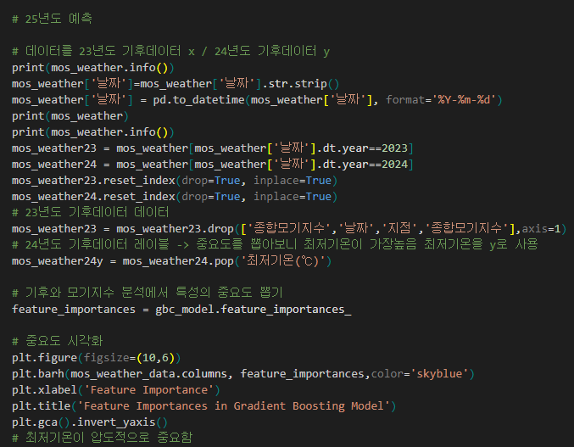
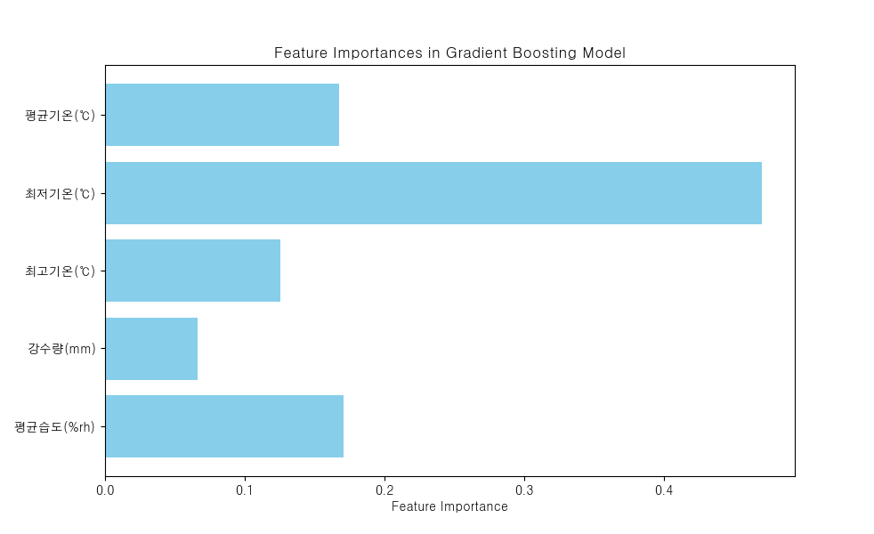
* 25년도값 예측 진행
* 날짜 데이터의 공백을 제거
* datetime 형식으로 변환
* 변환된 값 출력 및 확인
* 23년도 , 24년도 데이터의 결측 값
체크 후 결측 값 처리
* 기후와 모기지수 분석에서 특성의
중요도 뽑기
* 중요도 시각화 진행
2025년도
기후와
모기지수
예측 값
* 최저기온이 압도적으로 중요한 것을
확인

Slide 25
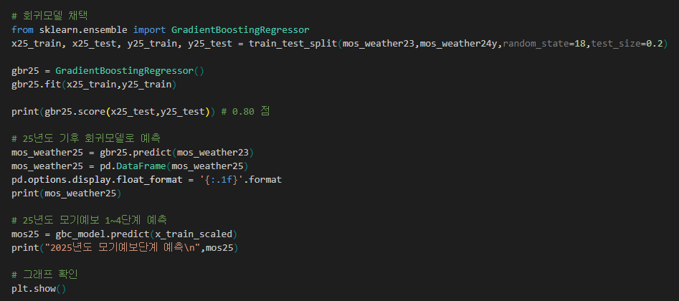
2025년도
기후와
모기지수
예측 값
* 최저기온만을 사용하여 예측 진행
(회귀모델 채택)
* 결과값 출력
* 25년도 기후 회귀모델로 예측 진행
* 25년도 모기예보 1~4단계 예측 진행
* 그래프 출력

Slide 26
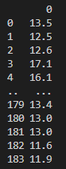
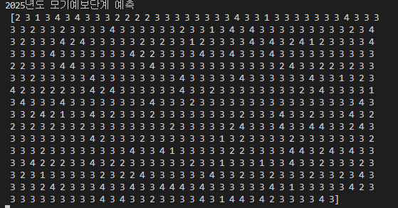
* 기후예측 모델 score값 0.82
2025년도
기후와
모기지수
예측 값
* 2025년도 최저기온 예측
* 2025년도 모기예보단계 예측진행
결과값 도출
1단계 쾌적 , 2단계 관심
3단계 주의 , 4단계 불쾌

Slide 27
1. 자료부족
모기지수와 연관성이 있는 자료가 너무 한정되어 있고 원하는 수준의 자료가
잘 나오지 않으며 그 마저도 사용하기 어려운 경우가 많았음.
과정의
시행착오
2. 역할분배
주제에 따른 자료수집 , 자료의 질 , 모기지수와 자료의 연관성 등을 고려하여
역할분배를 하였으나, 확인불가한 자료가 많아 지속적으로 재분배를 해야 했음.
3. 코드의 결과값
모기지수라는 주제를 가지고 진행 하였을때 상당히 높은 수치의 결과값이
도출 될 것이라 생각하였으나 실제로는 기대이상의 수치가 나오지 않았음.

Slide 28
1. 주제
자료에 따른 명확한 통계가 있는 것 , 그리고 직관적인 주제를 찾아야 한다는 생각으로
여러가지 주제를 가지고 토론을 했으며 그 과정에서 추가로 재미있는 주제이며 우리가
공부할 수 있는 주제를 찾는 과정이 생각보다 어려움이 커 힘들었음.
진행 하면서
어려웠던 점
2. 통계자료
모기지수라는 ‘통합’ 통계자료 하나만 존재했으며 시,도,군 으로 나누어진 통계자료가 없고
공원,습지,천적 등 머릿속에 구상한 자료와는 다르게 실제로는 그 자료가 존재하지 않는
경우가 많아 생각보다 힘들었음.
3. 코드를 짤 때
모든 통계자료는 csv파일로 구성되어 있었으며, 여백이 많아 오류가 나는 경우가 많았음.
문제의 원인파악이 힘들었으며 , 의도치 않게 필요 없는 부분에서 많은 시간을 잡아먹음.
실제로 이런 부분이 정리가 좀 더 잘 되어 있었다고 한다면 많은 시간을 단축할 수 있으며
불필요한 과정이 좀 더 줄어들었을 것으로 판단함.
4. 결과값을 낼 때
결과이 예상한 값 보다 매우 낮게 나와서 그 결과값을 조금이라도 더 높일 수 있는 방법 등.
그 방법을 위해 또다른 통계자료를 지속적으로 찾아보는 불필요한 과정도 생김.
이 과정을 통해서 상당히 많은 공부가 되었으나 자료의 주제부터 연관성등 여러가지 변수가
많다는걸 또 한번 느끼게 됨.

Slide 29


Slide 30


